Slide 1


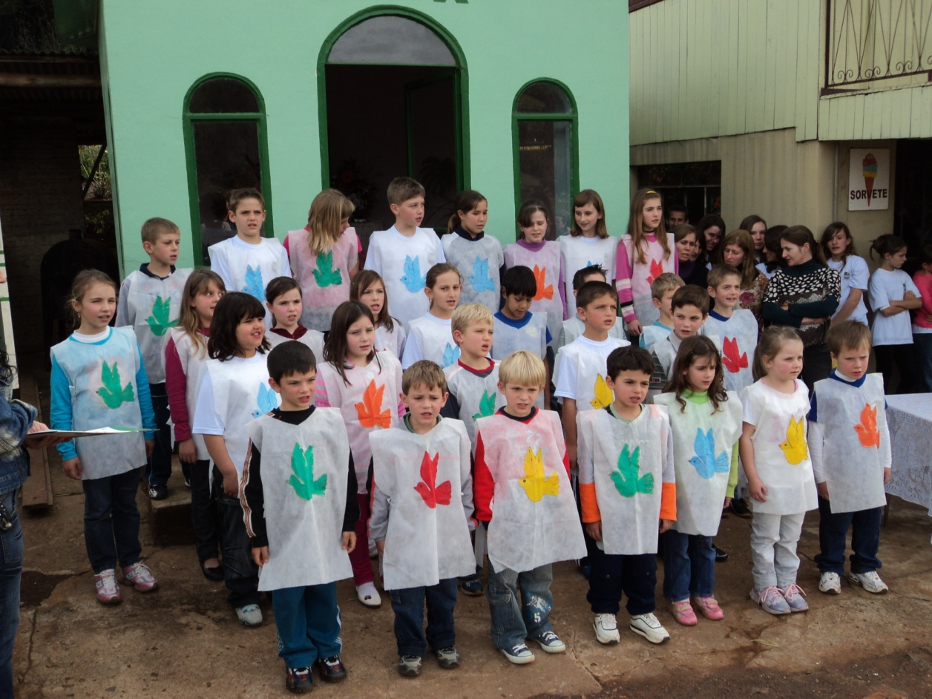
OFICINA DE APROPRIAÇÃO
DE RESULTADOS 2011

Slide 2
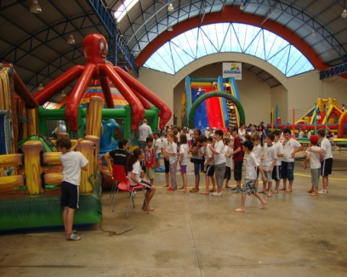
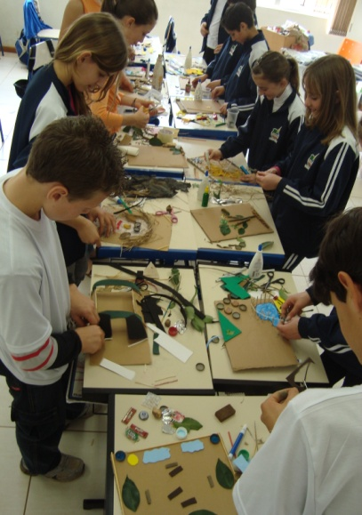
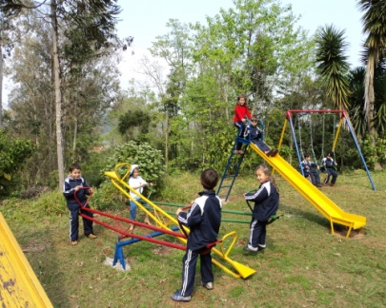


OFICINA DE APROPRIAÇÃO DE RESULTADOS SAERS 2011
O CAEd
O que é o Centro de Políticas Públicas e Avaliação da Educação – CAEd/UFJF?
Referência na execução de programas de avaliação em Larga Escala;
Na produção de medidas de desempenho;
Na investigação de fatores intra e extraescolares associados ao desempenho.
Em 2011 realiza 17 programas de avaliação.

Slide 3
OFICINA DE APROPRIAÇÃO DE RESULTADOS SAERS 2011
As avaliações em larga escala desempenham o importante papel de assegurar que o acesso à educação de qualidade seja acompanhado da garantia do direito a uma efetiva aprendizagem por parte dos estudantes de todos os níveis de ensino.
Com o propósito de capacitar os participantes para compreender os temas concernentes à avaliação em larga escala, bem como divulgar os resultados do Sistema de Avaliação do Rendimento Escolar do Rio Grande do Sul – SAERS em sua edição de 2011, a Secretaria de Educação do Rio Grande do Sul em parceria com o CAEd, oferece as oficinas de divulgação e apropriação de resultados da Edição 2011 do SAERS.

Slide 4
OFICINA DE APROPRIAÇÃO DE RESULTADOS SAERS 2011
Objetivo:
Oferecer formação continuada em serviço aos pedagogos e técnicos pedagógicos da rede pública de ensino, sobre a interpretação, compreensão e uso dos resultados das avaliações em prol de uma educação mais justa e com qualidade para todos os gaúchos.

Slide 5
OFICINA DE APROPRIAÇÃO DE RESULTADOS SAERS 2011
Programação
1º Dia – 24/05
08:00 às 10:00 Avaliação
10:00 às 10:30 Coffee-break
10:30 às 12:00 Avaliação
12:00 às 13:30 Pausa para almoço
13:30 às 15:30 Matriz de Referência
15:30 às 16:00 Coffee-break
16:00 às 17:30 Matriz de Referência
2º Dia – 25/05
08:00 às 10:00 Escalas de Proficiência
10:00 às 10:30 Coffee-break
10:30 às 12:00 Escalas de Proficiência
12:00 às 13:30 Pausa para almoço
13:30 às 15:30 Padrões de desempenho/Apropriação de resultados
15:30 às 16:00 Coffee-break
16:00 às 17:30 Padrões de desempenho/Apropriação de resultados.

Slide 6
OFICINA DE APROPRIAÇÃO DE RESULTADOS SAERS 2011
Dúvidas?
Obrigado!
Álvaro Dyogo
alvaro@caed.ufjf.br

